Slide 1
목차(Chapter 9)
파이프의 개념
이름없는 파이프 만들기
복잡한 파이프 생성
양방향 파이프 활용
이름있는 파이프 만들기

Slide 2
파이프의 개념
파이프
  두 프로세스간에 통신할 수 있도록 해주는 특수 파일
  그냥 파이프라고 하면 일반적으로 이름없는 파이프를 의미
  이름 없는 파이프는 부모-자식 프로세스 간에 통신할 수 있도록 해줌
  파이프는 기본적으로 단방향
간단한 파이프 생성
    command : 쉘 명령
    mode : “r”(읽기전용 파이프) 또는 “w”(쓰기전용 파이프)
    내부적으로 fork함수를 실행해 자식 프로세스를 만들고 command에서 지정한 명령을 exec 함수로 자식이 실행하도록 한다: execl(“/bin/sh”, “sh”, “-c”, command, (char *)0);
    waitpid함수를 수행하여 자식 프로세스들이 종료하기를 기다린다. 리턴값은 자식 프로세스의 종료상태이며, 실패하면 -1을 리턴한다
#include <stdio.h>
FILE *popen(const char *command, const char *mode);
#include <stdio.h>
int pclose(FILE *stream);

Slide 3
[예제 9-1] popen 함수 사용하기(test1.c)
...
04 int main(void) {
05 FILE *fp;
06 int a;
07
08 fp = popen("wc -l", "w");
09 if (fp == NULL) {
10 fprintf(stderr, "popen failed\n");
11 exit(1);
12 }
13
14 for (a = 0; a < 100; a++)
15 fprintf(fp, "test line\n");
16
17 pclose(fp);
18
19 return 0;
20 }
“w”모드로 파이프 생성
자식프로세스는 wc –l 명령 수행
자식 프로세스로 출력
결과는 무엇일까?

Slide 4
[예제 9-2] popen 함수 사용하기(test2.c)
...
04 int main(void) {
05 FILE *fp;
06 char buf[256];
07
08 fp = popen("date", "r");
09 if (fp == NULL) {
fprintf(stderr, "popen failed\n");
11 exit(1);
12 }
13
14 if (fgets(buf, sizeof(buf), fp) == NULL) {
15 fprintf(stderr, "No data from pipe!\n");
16 exit(1);
17 }
18
19 printf("line : %s\n", buf);
20 pclose(fp);
21
22 return 0;
23 }
자식 프로세스는
date 명령 실행
읽기모드로 파이프생성
파이프에서 데이터 읽기
# ex9_2.out
line : 2010년 2월 5일 금요일 오후 11시 20분 40초

Slide 5
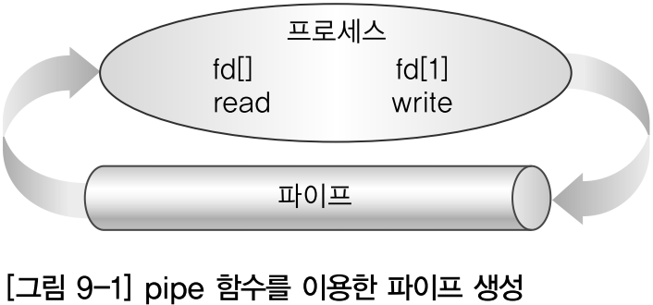
복잡한 파이프 생성[1]
popen은 파이프를 생성하는 것은 간단하지만, 쉘을 실행해야 하므로 비효율적이고 주고 받을 수 있는 데이터도 제한적임
파이프 만들기: pipe(2)
  파이프로 사용할 파일기술자 2개를 인자로 지정
  fildes[0]는 읽기, fildes[1]은 쓰기용 파일 기술자
pipe 함수로 통신과정 (test3.c)
  pipe 함수를 호출하여 파이프로 사용할 파일기술자 생성
#include <unistd.h>
int pipe(int fildes[2]);

Slide 6
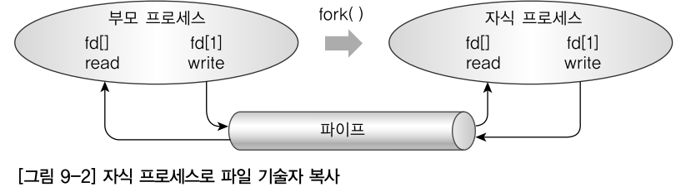
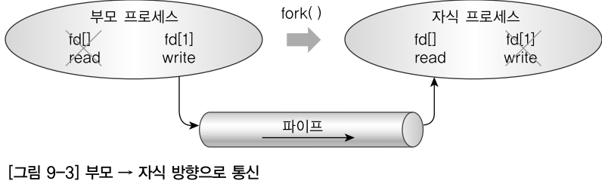
복잡한 파이프 생성[2]
  2. fork 함수로 자식 프로세스 생성. pipe도 자식 프로세스로 복사됨(test4.c)
  3. 통신방향 결정(파이프는 기본적으로 단방향)(test5.c)

Slide 7
[예제 9-3] pipe 함수 사용하기(test6.c)
ex9_3.c
...
06 int main(void) {
07 int fd[2];
08 pid_t pid;
09 char buf[257];
int len, status;
11
12 if (pipe(fd) == -1) {
13 perror("pipe");
14 exit(1);
15 }
16
17 switch (pid = fork()) {
18 case -1 :
19 perror("fork");
20 exit(1);
21 break;
파이프 생성
fork로 자식 프로세스
생성

Slide 8
[예제 9-3] pipe 함수 사용하기(test6.c)
22 case 0 : /* child */
23 close(fd[1]);
24 write(1, "Child Process:", 15);
25 len = read(fd[0], buf, 256);
26 write(1, buf, len);
27 close(fd[0]);
28 break;
29 default :
30 close(fd[0]);
31 buf[0] = '\0';
32 write(fd[1], "Test Message\n", 14);
33 close(fd[1]);
34 waitpid(pid, &status, 0);
35 break;
36 }
37
38 return 0;
39 }
자식 프로세스는 파이프에서 읽을 것이므로 쓰기용 파일기술자(fd[1])를 닫는다.
파이프에서 읽기
부모 프로세스는 파이프에 쓸 것이므로 읽기용 파일기술자(fd[0])를 닫는다.
파이프에 텍스트를 출력
# ex9_3.out
Child Process:Test Message

Slide 9
파이프
Write시 파이프에 충분한 공간이 있으면 파이프에 저장
공간이 없으면 다른 프로세스에 의해 자료가 읽혀져 파이프에 충분한 공간이 마련될 때까지 수행이 일시 중단 (test7.c)
쓰기전용 파일기술자를 닫았을 때:
  자료를 쓰기 위해 해당 파이프를 개방한 다른 프로세스가 아직 존재하면 OK
  쓰기 프로세스가 더 이상 없으면, 그 파이프로부터 자료를 읽으려는 프로세스를 깨우고 0를 복귀. 파일의 끝에 도달한 것 같은 효과를 발생
읽기전용 파일기술자를 닫았을 때:
  자료를 읽기 위해 해당 파이프를 개방한 다른 프로세스가 존재하면 OK
  없으면 자료 쓰기를 기다리는 모든 프로세스는 커널로부터 SIGPIPE시그널을 받고 -1로 복귀. 오류발생

